Slide 1

LI4
Escola de Engenharia
Departamento de Informática
Mestrado integrado em Engenharia Informática
2017/2018
”GuguDadah”
Babysitting de confiança
Carlos Campos
Diana Costa
Marcos Pereira
Sérgio Oliveira
Vitor Castro
Braga, Junho de 2018
Notes:
O trabalho chama-se GUGUDADAH, e promete ser uma plataforma de agendamento de babysitting online.

Slide 2
Parte III
Implementação
Notes:
Nesta parte, apresentamos a implementação. Faremos uma comparação entre o produto final e os diagramas elaborados.

Slide 3
Contextualização, Motivação e Objetivos
“Bebés & Companhia” é uma cadeia de infantários;
Surge, assim, a ideia de fazer um serviço ao domicílio de babysitting (24h/365dias);
É criada a plataforma “GuguDadah”;
Dificuldade de encontrar alguém que seja responsável para cuidar dos filhos a horas tardias, infantários recusam crianças adoentadas;
Aumento da satisfação e dos utentes do infantário;
Possibilidade do cliente avaliar determinado babysitter.
Notes:
Faz-se uma breve CONTEXTUALIZAÇÃO, de forma a que percebamos qual o motivo e objetivos para este projeto.
TEMPO: 1:45

Slide 4

Estabelecimento da Entidade do Projeto
Nome: | GuguDadah
Slogan: | De Pais, Para pais
Categoria: | Babysitting
Características: | Implementação de descontos em serviços
 | Reserva/Requerimento de profissionais para serviço
 | Avaliação dos profissionais
 | Navegação GPS
Faixa Etária: | 20-50
Logótipo:
Notes:
Foi estabelecida a entidade do projeto. Destacam-se as CARACTERÍSTICAS da tabela.

Slide 5
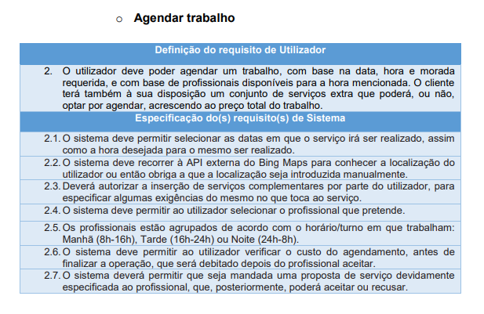
Requisitos do utilizador e de sistema funcionais - Cliente
Notes:
Serve apenas para apresentar o AGENDAR TRABALHO. Não vamos ler os pontos, mas apenas dizer que está aqui a tabela e foi nela que nos baseamos na implementação, como seria de esperar. Vamos fazer a COMPARAÇÃO dos pontos aqui apresentados com o trabalho real.

Slide 6
Requisitos de sistema não-funcionais
Organizacionais
O utilizador deve autenticar-se com o seu username e a password respetiva;
A linguagem de programação a utilizar será C# em cooperação com a framework ASP.NET;
O SGBD a usar deve ser o SQL Server;
A aplicação será desenvolvida para web;
Notes:
Falar que foram CUMPRIDOS os requisitos, quanto à utilização das tecnologias C#, ASP.NET, SQL SERVER. Falar que vamos desenvolver a aplicação para web.

Slide 7
Requisitos de sistema não-funcionais
Externos
O sistema deve recorrer a uma API de mapas para representar a localização do trabalho ou até mesmo para representar a sua própria localização;
O sistema não deve apresentar aos utilizadores dados privados acerca dos restantes utilizadores, sendo que, cada utilizador só pode ver os seus dados e aqueles que são públicos;
Notes:
Recorrer a API de MAPAS.

Slide 8
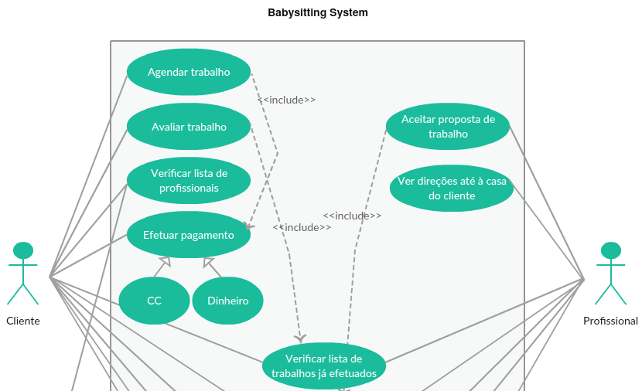
Diagrama de Use Cases
Notes:
Falar que vamos APRESENTAR o USE CASE “Agendar Trabalho”. É nele que nos vamos basear para as comparações.

Slide 9
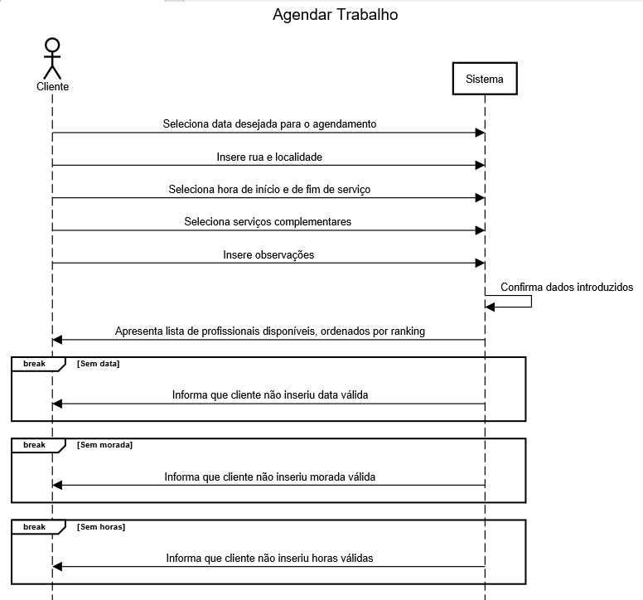
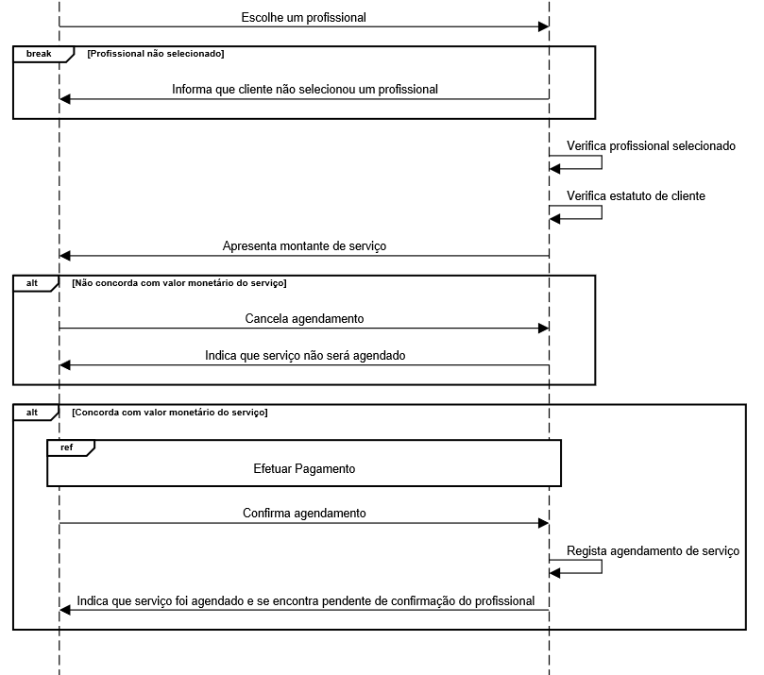
Diagrama de Sequência de Sistema “Agendar trabalho”
Notes:
Da mesma forma, este diagrama serve apenas para dizer que nos baseamos também nele para fazer o trabalho e vamos fazer COMPARAÇÃO mais à frente.
TEMPO: 3:30

Slide 10
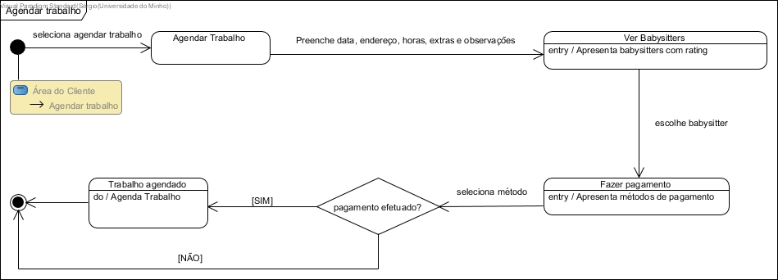
Diagrama de Máquinas de Estado “Agendar Trabalho”
Notes:
EXPLICAR como funciona um AGENDAMENTO. Cliente carrega em agendar, nova página mete informações, seleciona babysitter, seleciona tipo de pagamento, aceita ou não trabalho.

Slide 11




Tecnologias escolhidas
Notes:
Foi desenvolvido o projeto em VISUAL STUDIO (devido às numerosas extensões que oferece) que, juntamente com os serviços da Microsoft AZURE permitem o DEPLOYMENT do website online. O browser, utilizado em PC ou smartphone, permite cobrir uma vasta gama de dispositivos, graças à implementação dinâmica da página.

Slide 12
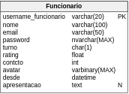
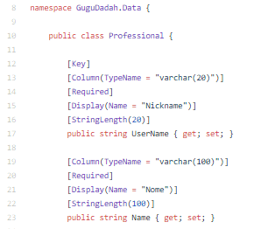
Base de Dados e Povoamento
Notes:
Neste slide mostramos como passamos o modelo lógico para físico no programa. Basicamente, uma CLASSE É uma TABELA. Dentro de cada classe representamos todos os ATRIBUTOS. Depois de feita a representação, usamos a ENTITY FRAMEWORK para passar as CLASSES PARA TABLES.

Slide 13
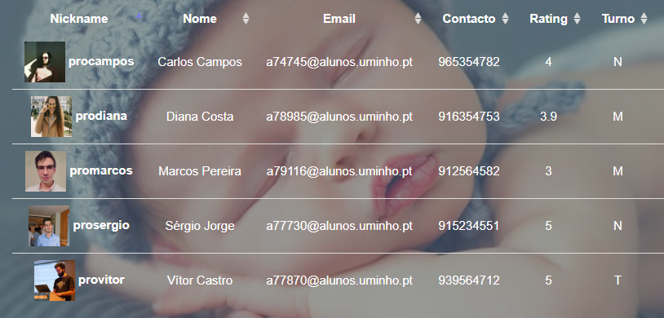
Base de Dados e Povoamento
Notes:
O povoamento foi feito manualmente através da plataforma, de forma a testar a mesma. O resultado, com 5 prestadores de serviço, é o mostrado.

Slide 14
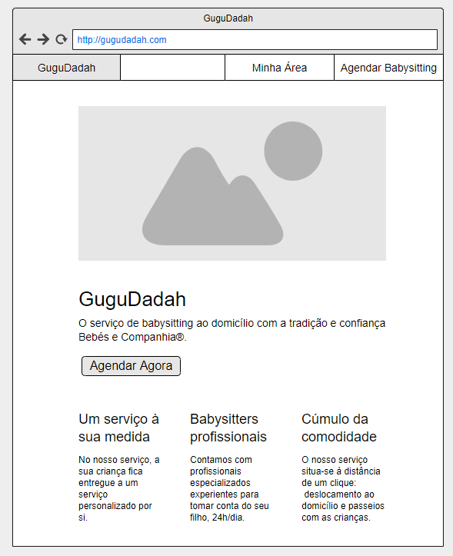
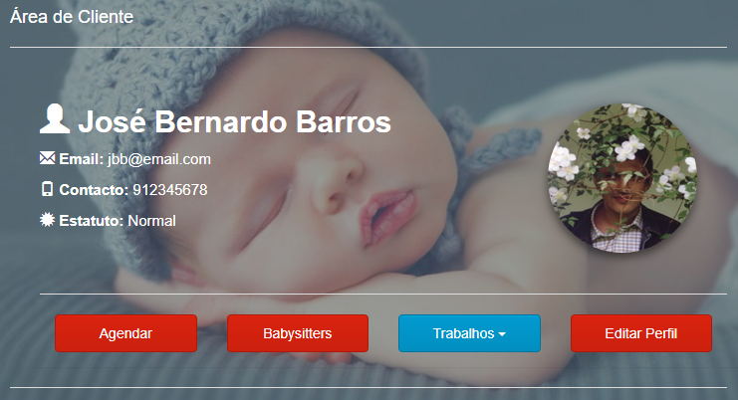
Agendar Trabalho
Notes:
COMPARAÇÃO com MOCKUP
TEMPO: 5:15

Slide 15
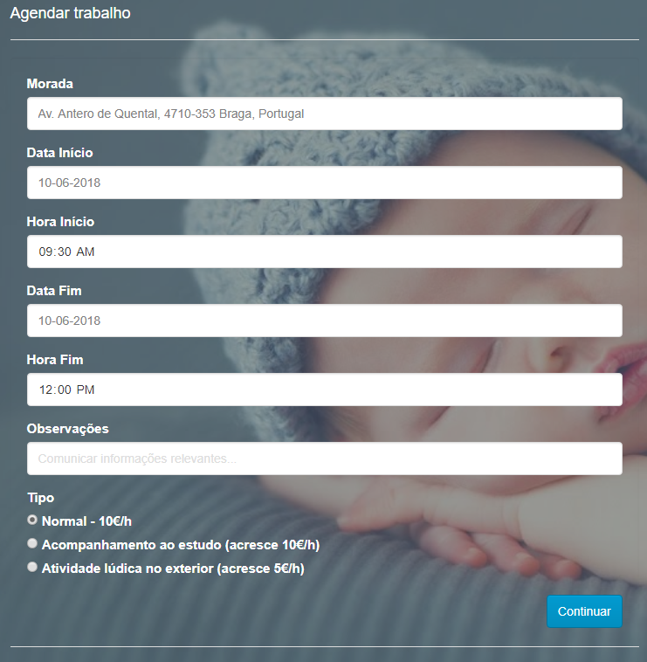
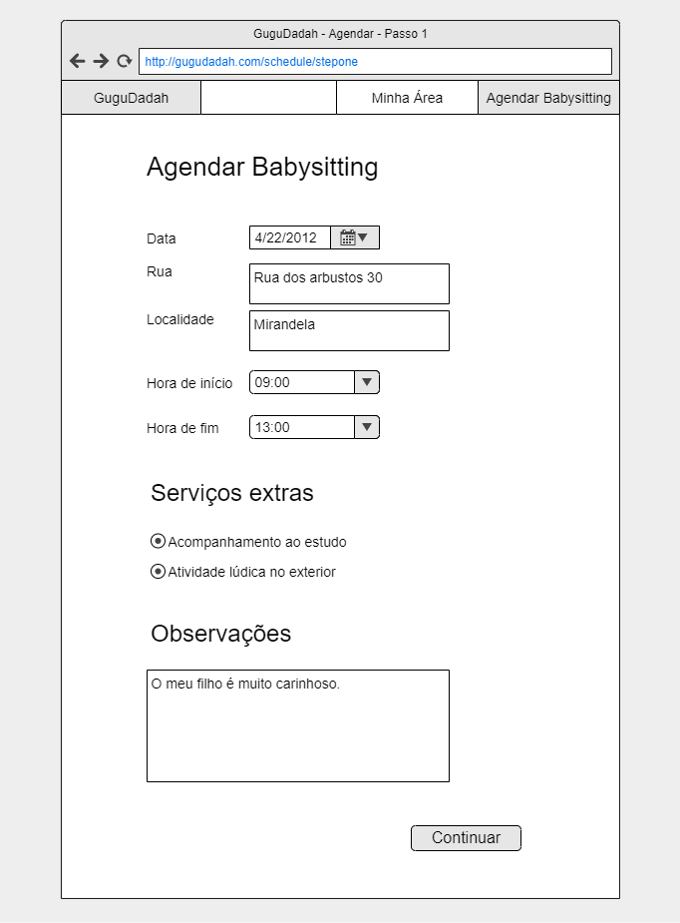
Agendar Trabalho
Notes:
COMPARAÇÃO com MOCKUP

Slide 16
Agendar Trabalho
Notes:
COMPARAÇÃO com DIAGRAMA DE SEQUÊNCIA

Slide 17
Agendar Trabalho
O sistema deve permitir selecionar as datas em que o serviço irá ser realizado, assim como a hora desejada para o mesmo ser realizado.
Deverá autorizar a inserção de serviços complementares por parte do utilizador, para especificar algumas exigências do mesmo no que toca ao serviço.
Notes:
COMPARAÇÃO com REQUISITOS

Slide 18
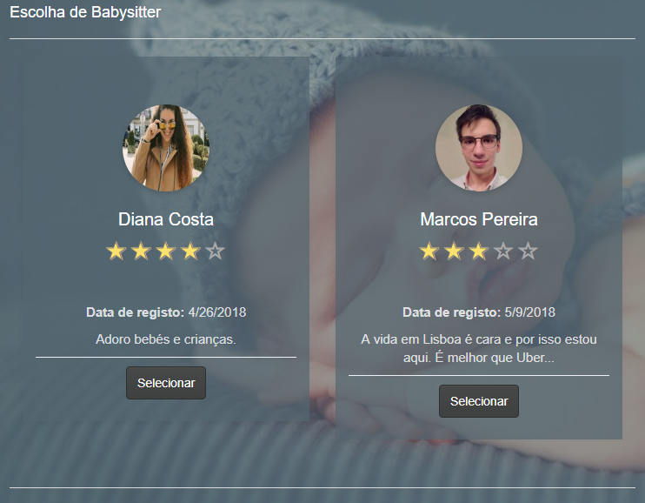
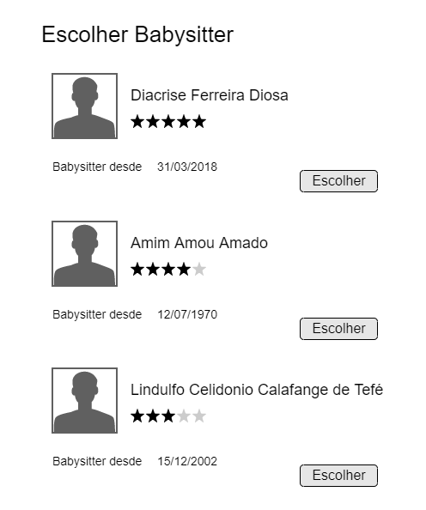
Agendar Trabalho
Notes:
COMPARAÇÃO com MOCKUP
TEMPO: 7:15

Slide 19
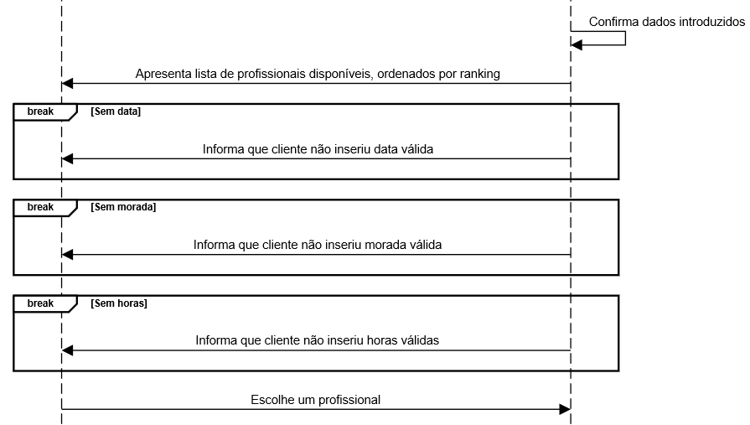
Agendar Trabalho
Notes:
COMPARAÇÃO com DIAGRAMA DE SEQUÊNCIA

Slide 20
Agendar Trabalho
O sistema deve permitir ao utilizador selecionar o profissional que pretende.
O sistema deverá permitir que seja mandada uma proposta de serviço devidamente especificada ao profissional que, posteriormente, poderá aceitar ou recusar.
Notes:
COMPARAÇÃO com REQUISITOS

Slide 21
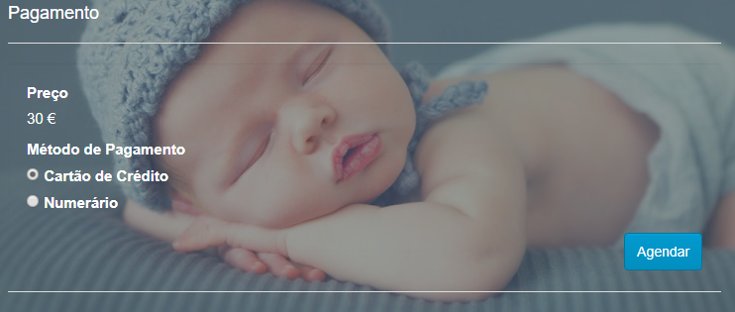
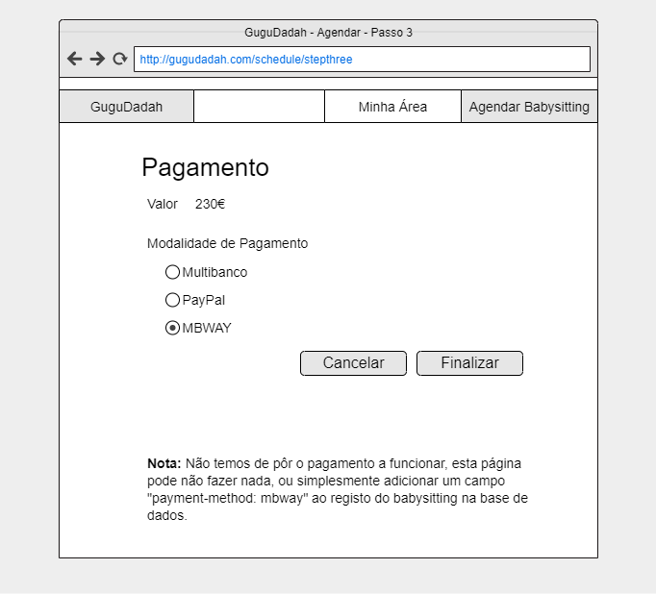
Agendar Trabalho
Notes:
COMPARAÇÃO com MOCKUP
TEMPO: 8:30

Slide 22
Agendar Trabalho
Notes:
COMPARAÇÃO com DIAGRAMA DE SEQUÊNCIA

Slide 23
Agendar Trabalho
O sistema deve permitir ao utilizador verificar o custo do agendamento, antes de finalizar a operação, que será debitado depois do profissional aceitar.
Notes:
COMPARAÇÃO com REQUISITOS

Slide 24
LI4
Escola de Engenharia
Departamento de Informática
Mestrado integrado em Engenharia Informática
2017/2018
”GuguDadah”
Carlos Campos A74745
Diana Costa A78985
Marcos Pereira A79116
Sérgio Oliveira A77730
Vítor Castro A77870
Braga, Junho de 2018

